Slide 1

Ein kluger Lebensstil
Lukas-Evangelium 16,1-9

Slide 2

„Jesus wandte sich zu seinen Jüngern und sagte: »Ein reicher Mann hatte einen Verwalter. Über diesen gingen Klagen bei ihm ein; es hiess, er veruntreue ihm sein Vermögen. Da liess er den Verwalter rufen. ›Was muss ich von dir hören?‹, sagte er zu ihm. ›Leg die Abrechnung über deine Tätigkeit vor; du kannst nicht länger mein Verwalter sein.‹“
Lukas-Evangelium 16,1-2

Slide 3
„Der Mann überlegte hin und her: ›Was soll ich nur tun? Mein Herr wird mich entlassen. Für schwere Arbeit tauge ich nicht, und ich schäme mich zu betteln. Doch jetzt weiss ich, was ich tun kann, damit die Leute mich in ihren Häusern aufnehmen, wenn ich meine Stelle als Verwalter verloren habe.‹“
Lukas-Evangelium 16,3-4

Slide 4
„Nacheinander rief er alle zu sich, die bei seinem Herrn Schulden hatten. ›Wie viel bist du meinem Herrn schuldig?‹, fragte er den ersten. ›Hundert Fass Olivenöl‹, antwortete der. Darauf sagte der Verwalter: ›Hier, nimm deinen Schuldschein, setz dich schnell hin, und schreib statt dessen fünfzig.‹“
Lukas-Evangelium 16,5-6

Slide 5
„Dann fragte er den nächsten: ›Und du, wie viel bist du ihm schuldig?‹ – ›Hundert Sack Weizen‹, lautete die Antwort. Der Verwalter sagte zu ihm: »Hier, nimm deinen Schuldschein, und schreib statt dessen achtzig.‹“
Lukas-Evangelium 16,7

Slide 6
„Da lobte der Herr den ungetreuen Verwalter dafür, dass er so klug gehandelt hatte. In der Tat, die Menschen dieser Welt sind im Umgang mit ihresgleichen klüger als die Menschen des Lichts. Darum sage ich euch: Macht euch Freunde mit dem Mammon, an dem so viel Unrecht haftet, damit ihr, wenn es keinen Mammon mehr gibt, in die ewigen Wohnungen aufgenommen werdet.“
Lukas-Evangelium 16,8-9

Slide 7
I. Die eigene Haut gerettet

Slide 8
„Der Mann überlegte hin und her: ›Was soll ich nur tun? Mein Herr wird mich entlassen. Für schwere Arbeit tauge ich nicht, und ich schäme mich zu betteln.“
Lukas-Evangelium 16,3

Slide 9
„Doch jetzt weiss ich, was ich tun kann, damit die Leute mich in ihren Häusern aufnehmen, wenn ich meine Stelle als Verwalter verloren habe.‹“
Lukas-Evangelium 16,4

Slide 10
„Wie viel bist du meinem Herrn schuldig“
Lukas-Evangelium 16,5

Slide 11
«Hier, nimm deinen Schuldschein, setz dich schnell hin, und schreib statt dessen fünfzig.“
Lukas-Evangelium 16,6

Slide 12
„Da lobte der Herr den ungetreuen Verwalter dafür, dass er so klug gehandelt hatte.“
Lukas-Evangelium 16,8

Slide 13
II. Das eigene Leben optimieren

Slide 14
„In der Tat, die Menschen dieser Welt sind im Umgang mit ihresgleichen klüger als die Menschen des Lichts.«“
Lukas-Evangelium 16,8

Slide 15

„Ich bin das Licht der Welt. Wer mir nachfolgt, wird nicht mehr in der Finsternis umherirren, sondern wird das Licht des Lebens haben.“
Johannes-Evangelium 8,12

Slide 16
„Glaubt an das Licht, solange ihr das Licht habt, damit ihr zu Menschen des Lichts werdet.“
Johannes-Evangelium 12,36

Slide 17

Entlassung des Verwalters

Slide 18
Entlassung des Verwalters
=
Ende des Lebens (Tod)

Slide 19
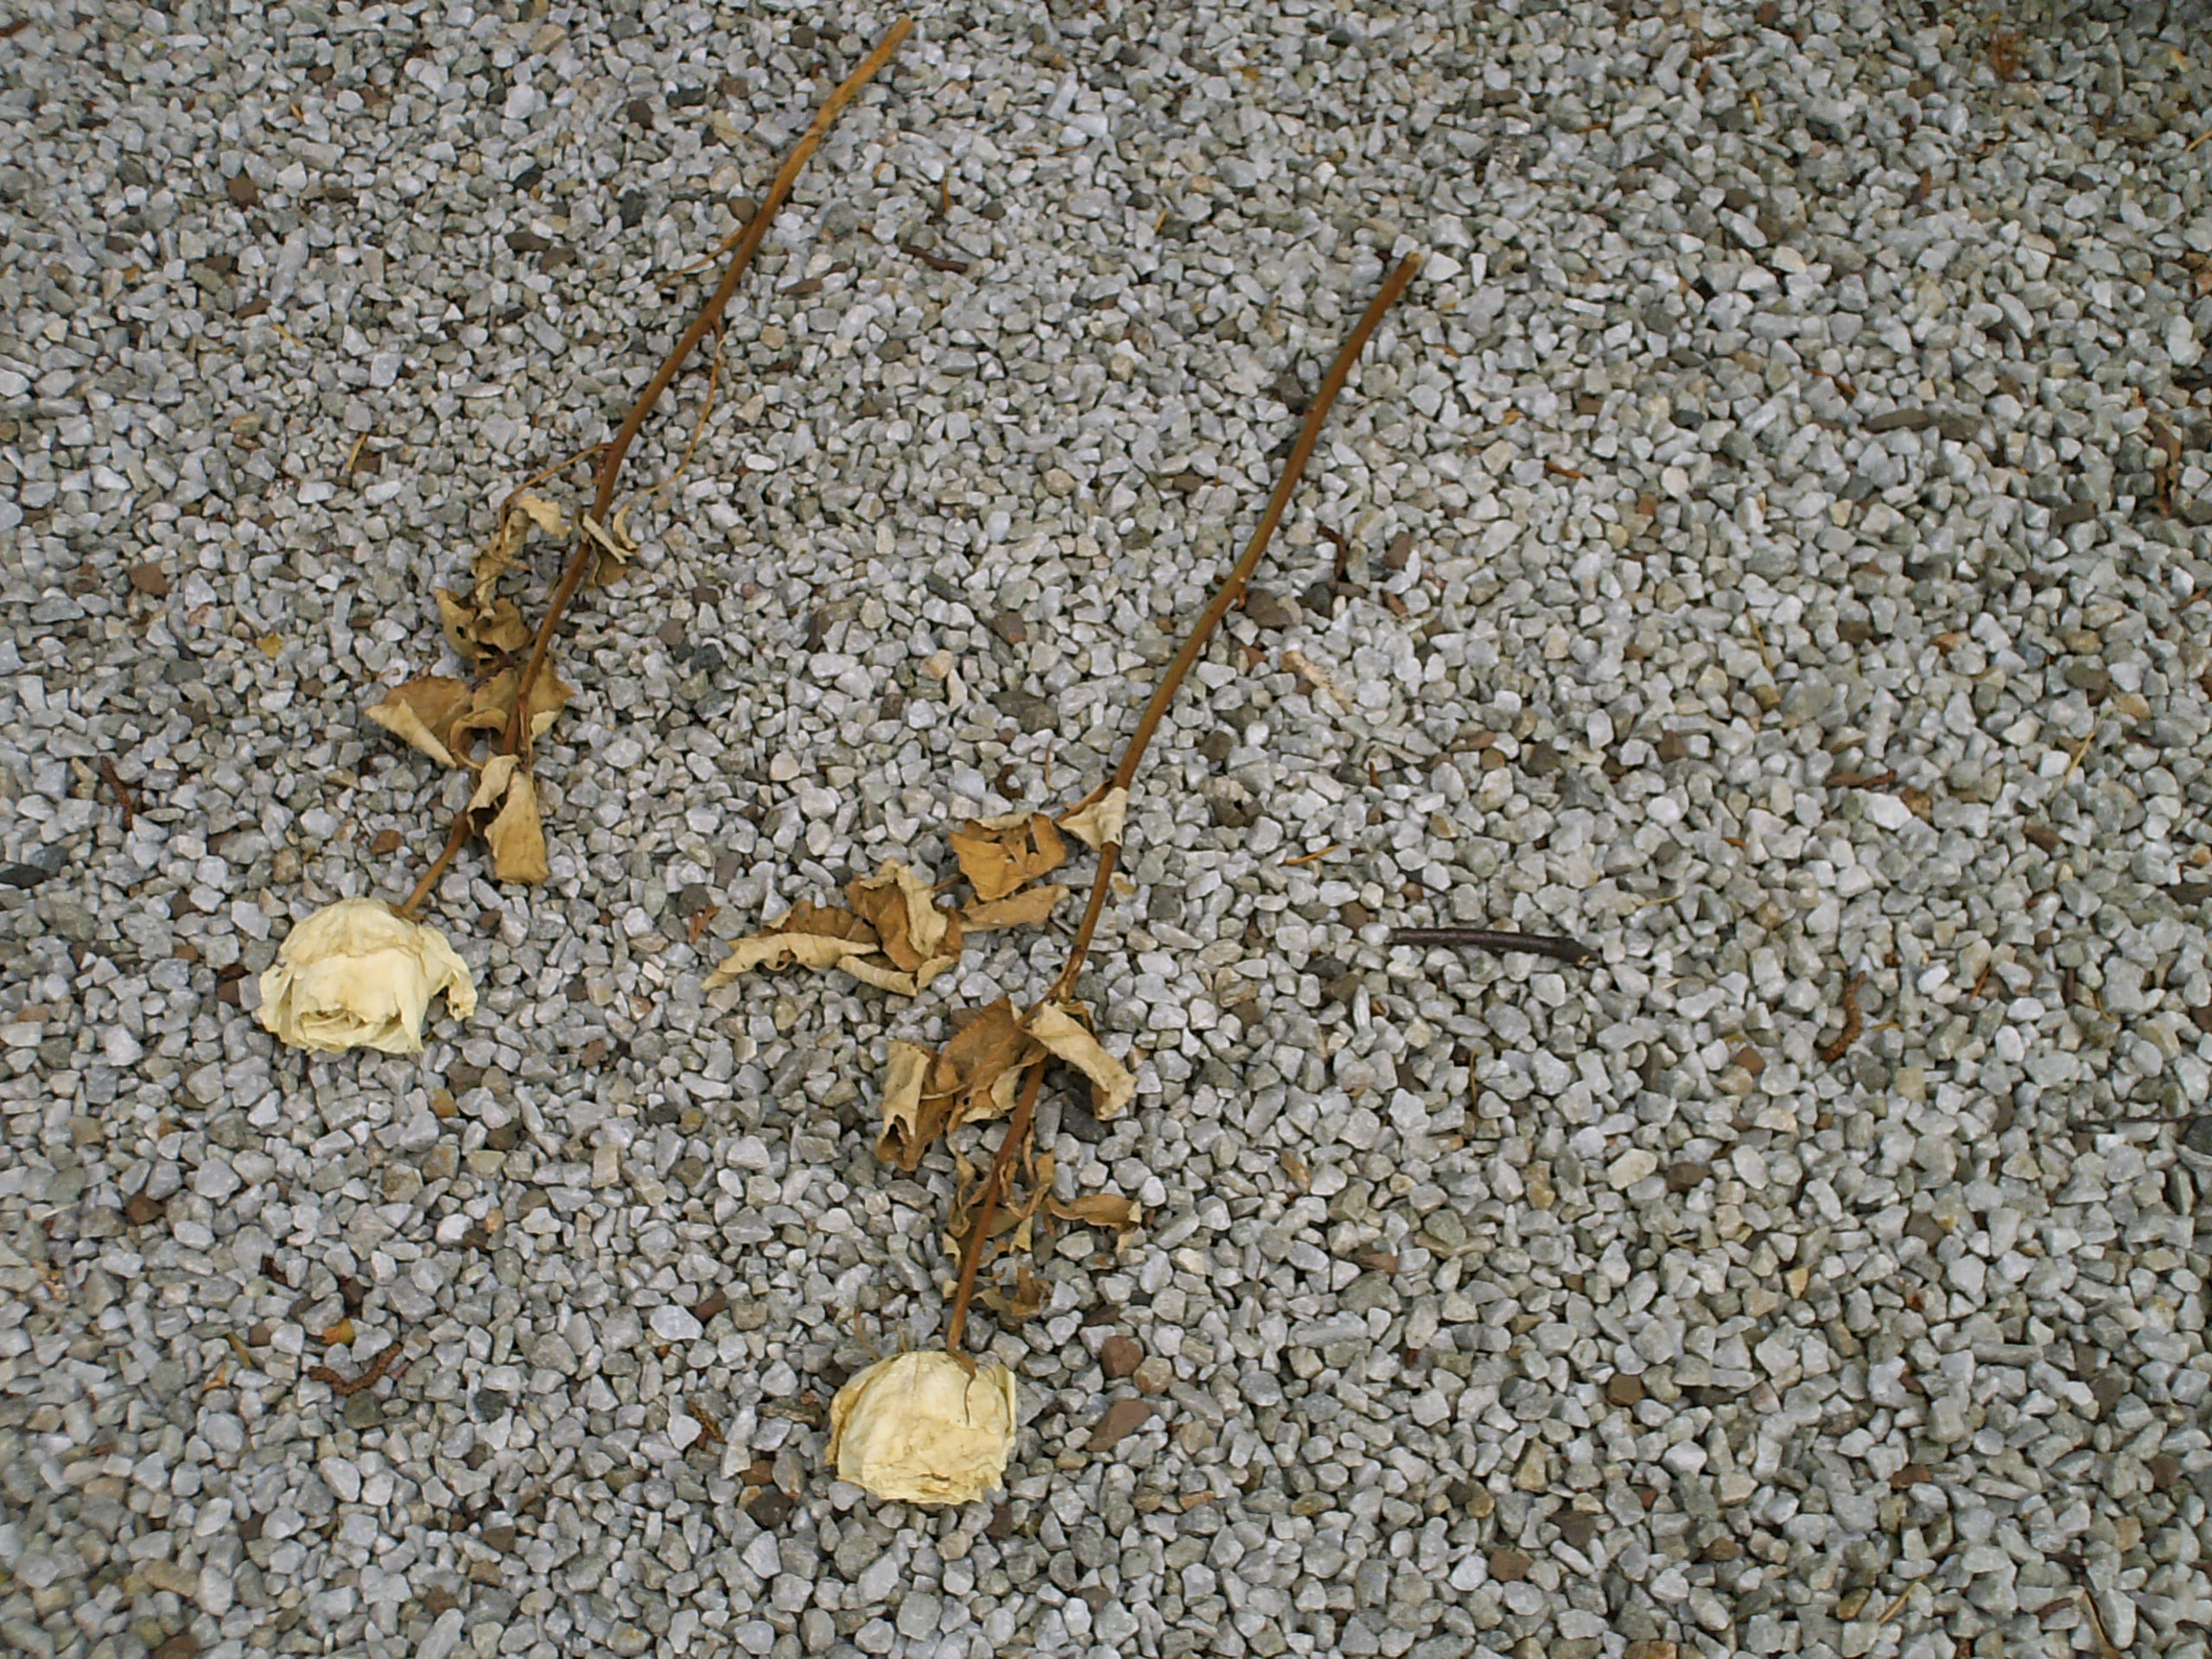
„Oder haben wir etwas mitgebracht, als wir in diese Welt kamen? Nicht das Geringste! Und wir werden auch nichts mitnehmen können, wenn wir sie wieder verlassen.“
Johannes-Evangelium 12,36

Slide 20

„Wir richten unseren Blick nämlich nicht auf das, was wir sehen, sondern auf das, was jetzt noch unsichtbar ist. Denn das Sichtbare ist vergänglich, aber das Unsichtbare ist ewig.“
2.Korinther-Brief 4,18

Slide 21
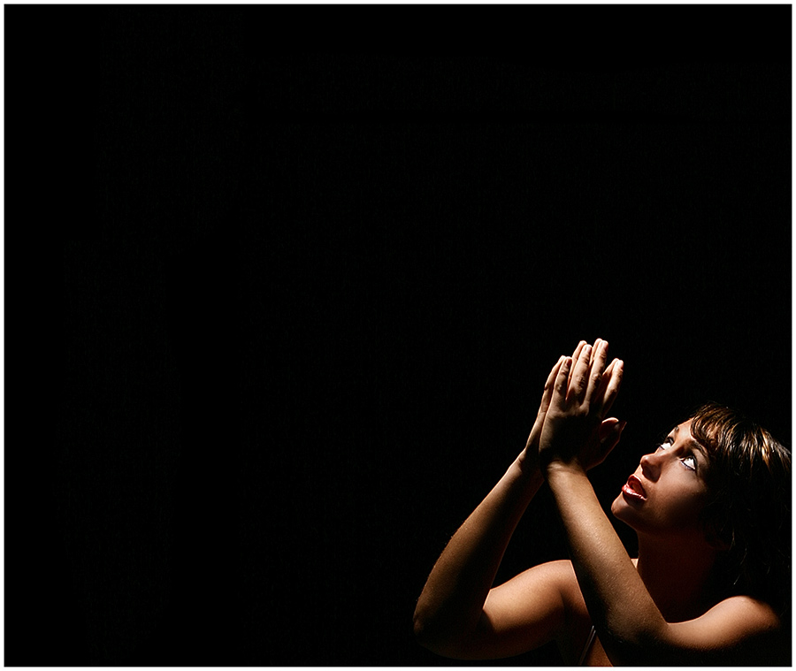
„Wir richten unseren Blick nämlich nicht auf das, was wir sehen, sondern auf das, was jetzt noch unsichtbar ist. Denn das Sichtbare ist vergänglich, aber das Unsichtbare ist ewig.“
2.Korinther-Brief 4,18

Slide 22
„Macht euch Freunde mit dem Mammon, an dem so viel Unrecht haftet, damit ihr, wenn es keinen Mammon mehr gibt, in die ewigen Wohnungen aufgenommen werdet.“
Lukas-Evangelium 16,9

Slide 23

„Bedürftigen helfen heisst dem Herrn etwas leihen, der wird es voll zurückerstatten.“
Sprüche 19,17

Slide 24

„Sammelt euch keine Reichtümer hier auf der Erde, wo Motten und Rost sie zerfressen und wo Diebe einbrechen und sie stehlen.“
Matthäus-Evangelium 6,19

Slide 25
„Sammelt euch stattdessen Reichtümer im Himmel, wo weder Motten noch Rost sie zerfressen und wo auch keine Diebe einbrechen und sie stehlen.“
Matthäus-Evangelium 6,20

Slide 26

„Wer einem von diesen gering Geachteten auch nur einen Becher kaltes Wasser zu trinken gibt, einfach weil er mein Jünger ist, der wird – das versichere ich euch – nicht ohne Lohn bleiben.«“
Matthäus-Evangelium 3,18

Slide 27
Schlussgedanke

Slide 28
„»Darum sage ich euch: Macht euch Freunde mit dem Mammon, an dem so viel Unrecht haftet, damit ihr, wenn es keinen Mammon mehr gibt, in die ewigen Wohnungen aufgenommen werdet.“
Lukas-Evangelium 16,9

